Slide 1
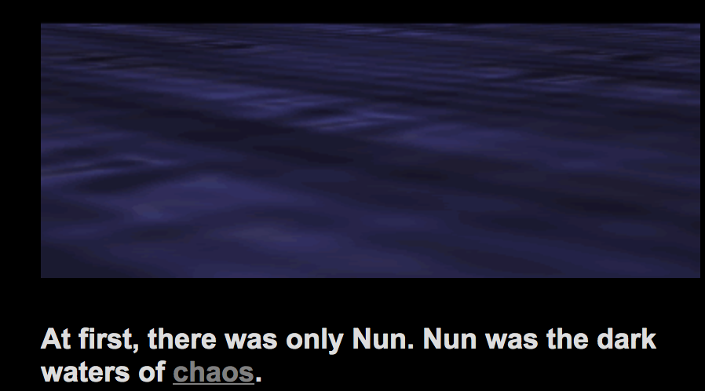
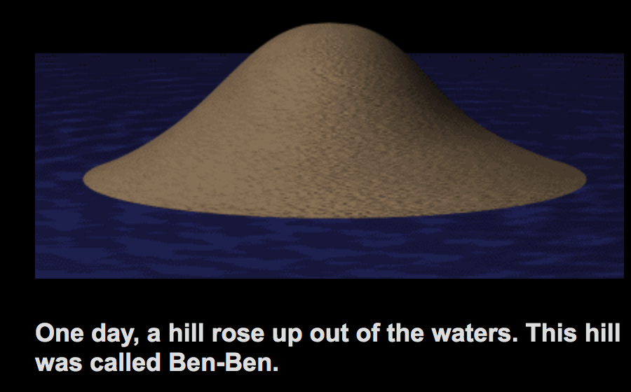
1
2
3
4
5
6
7

Slide 8
荷鲁斯
(Horus)
阿努比斯
(Anubis)
哈托尔
(Hathor)

Slide 9
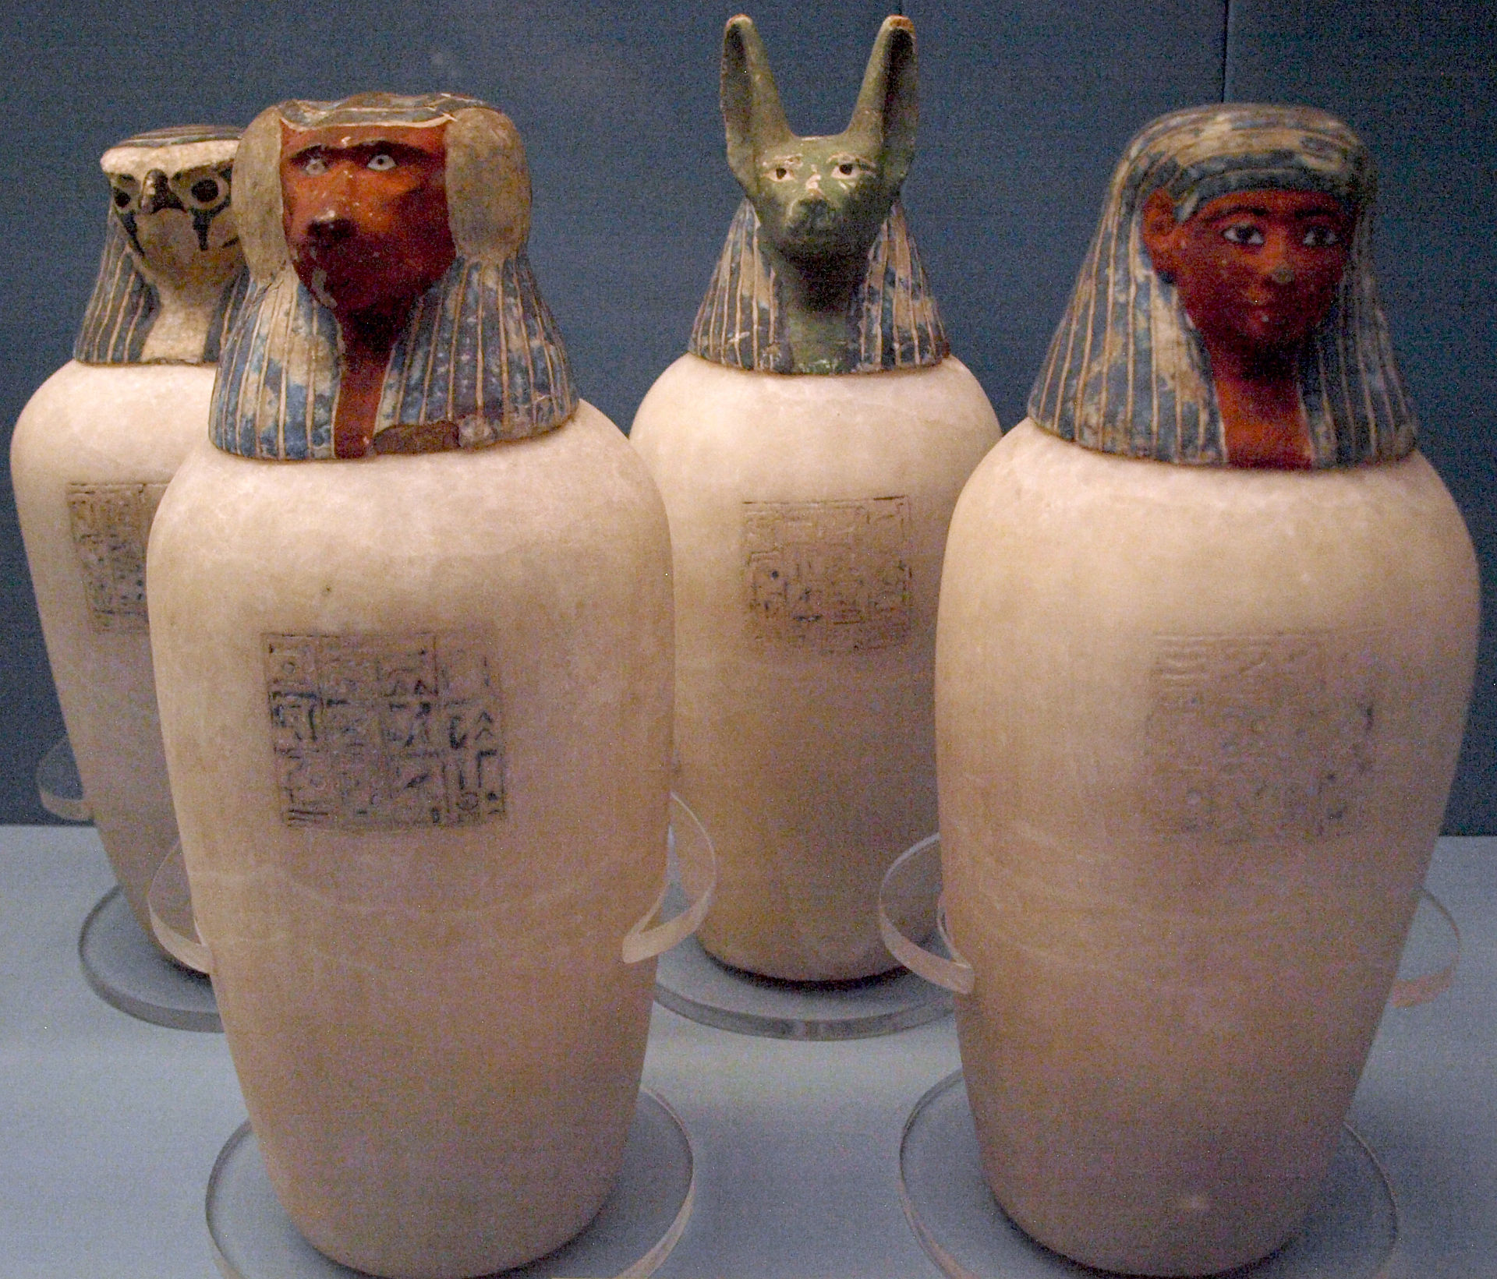

Slide 10
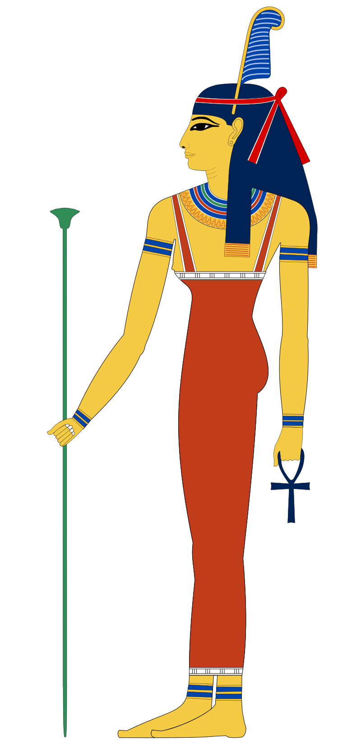
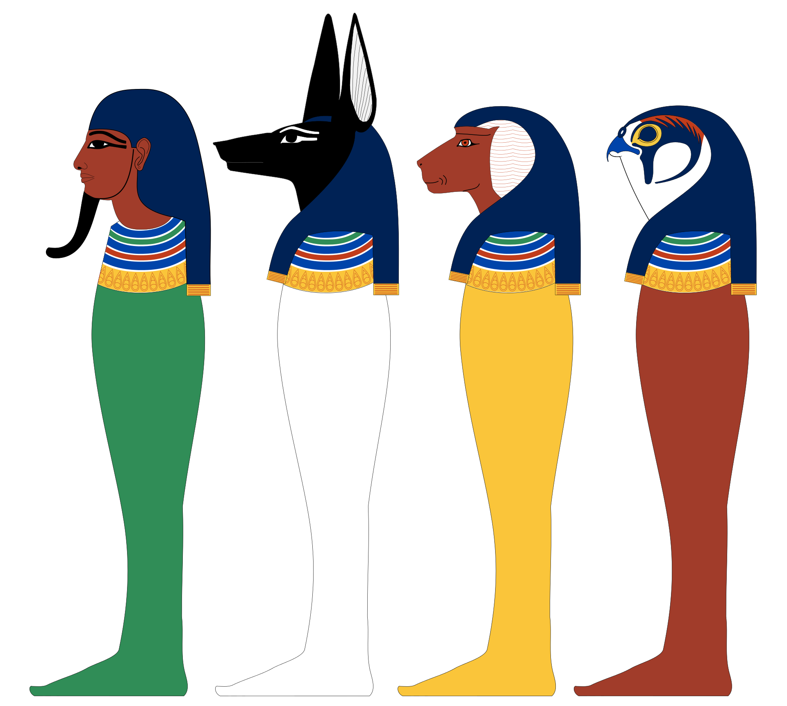
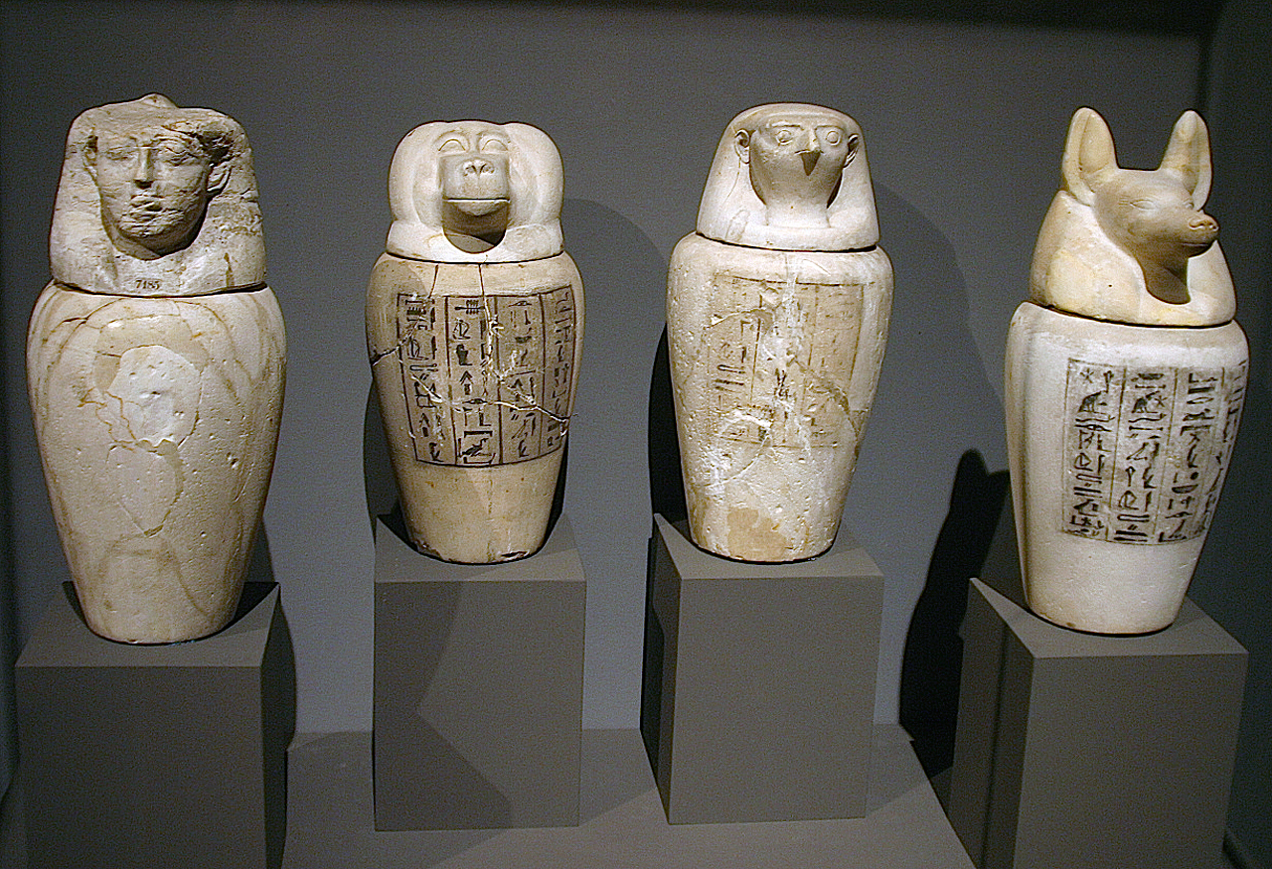
荷鲁斯与哈托尔的四个儿子
托特(Thoth)
玛特(Maat)

Slide 11
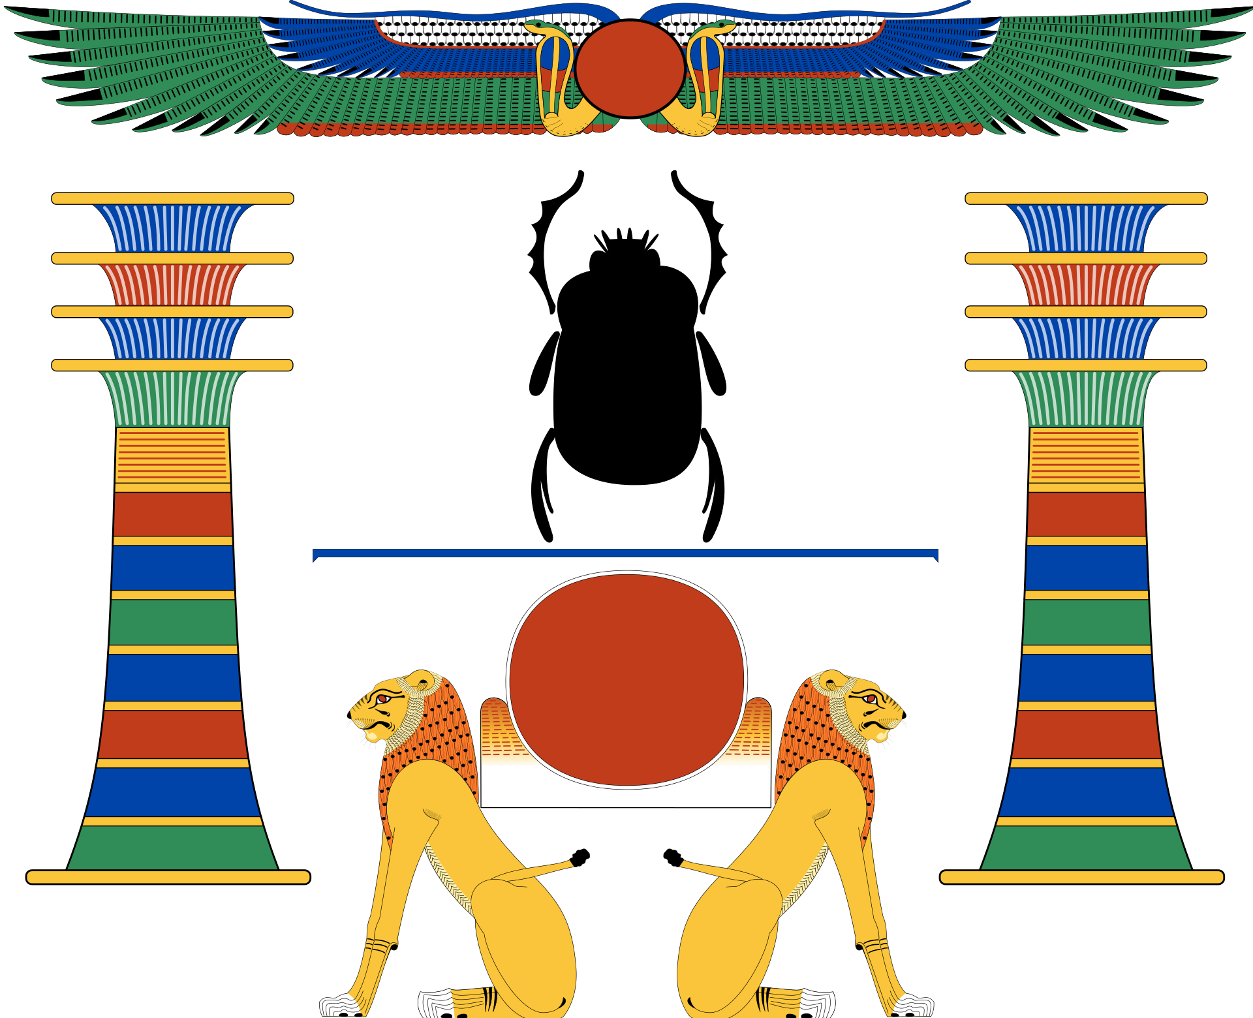

Slide 13
阿蒙(Amon)
姆特(Mut)
孔苏(Khonsu)

Slide 14
普塔（Ptah）
塞赫麦特（Sekhmet）
奈夫顿（Nefertem）

Slide 15
索贝克
（Sobek）
敏
(Min)
涅伊特（Neit）
列涅努忒（Renenutet）
巴斯特（Bast/Bastet）
奎特（Qetesh）

